Slide 1
Ples kao usmjerena tjelesna aktivnost

Slide 2
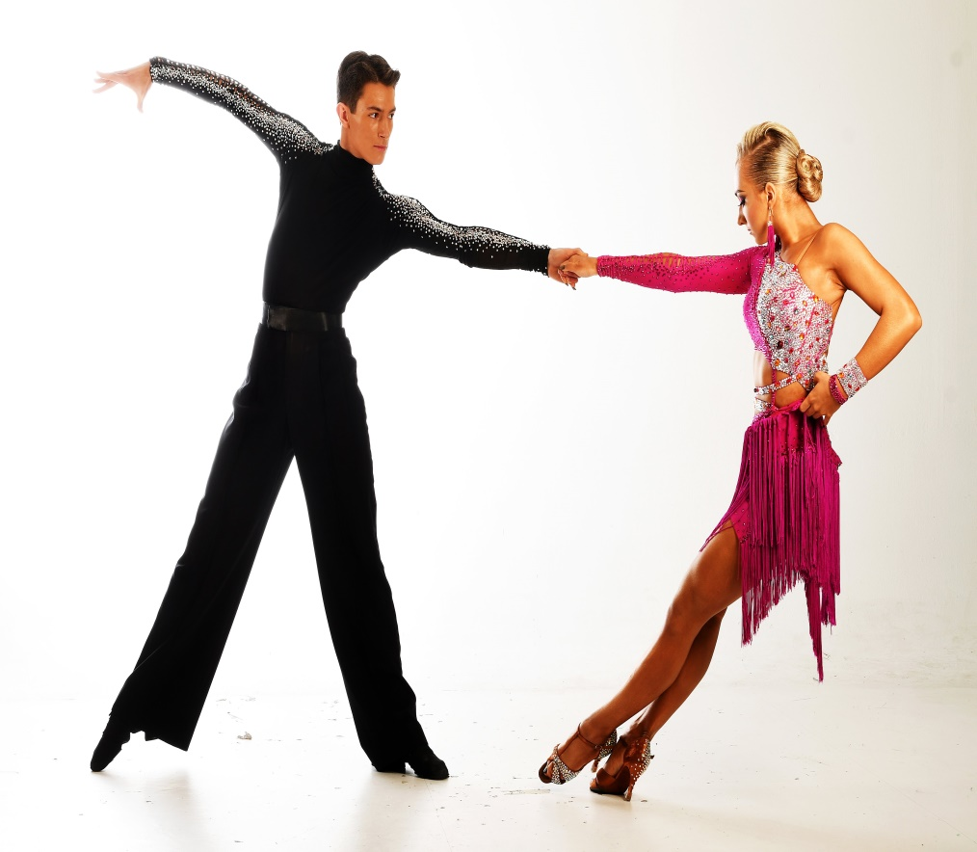
Učinci plesa na fiziološke sposobnosti
Poboljšanje opsega pokreta
Povećanje mišićne mase
Smanjenje potkožnog masnog tkiva
Poboljšanje funkcionalnih sposobnosti
Poboljšanje motoričkih sposobnosti: koordinacije, fleksibilnosti, agilnosti, brzine i snage

Slide 3
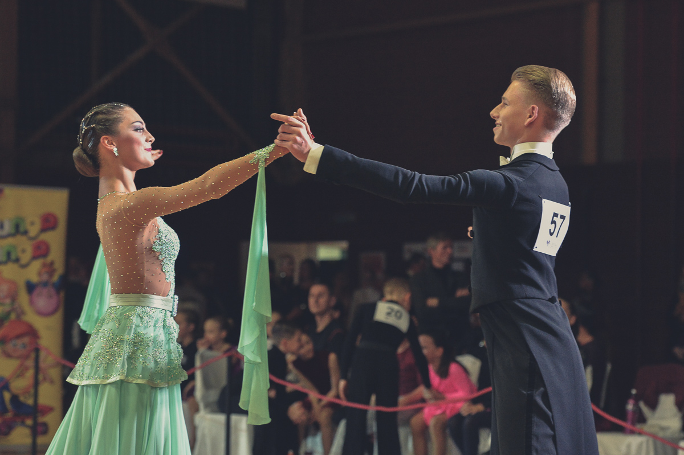
Učinak plesa na zdravstveni status
prevenira bolesti
ravnomjerno oblikuje tijelo i jača muskulaturu
djeluje na kognitivne sposobnosti, povećava samosvijest i samopouzdanje,
utječe na razvijanje socijalnog i kulturnog identiteta
povećava potrošnju energije

Slide 4
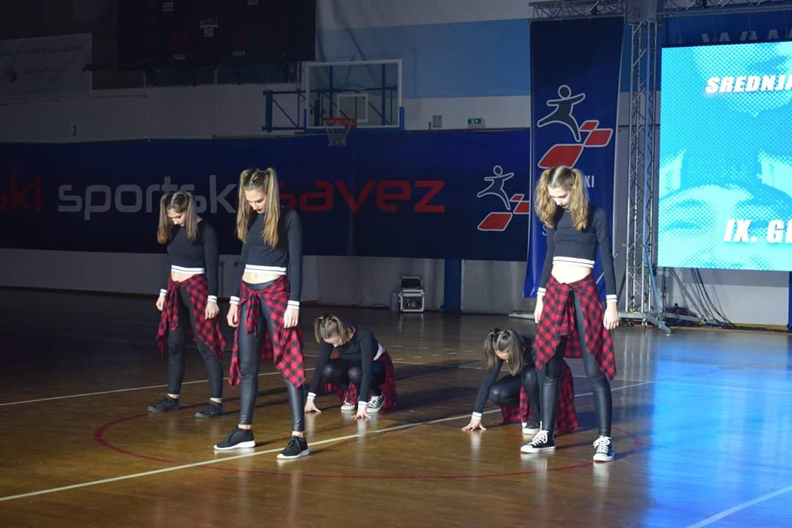
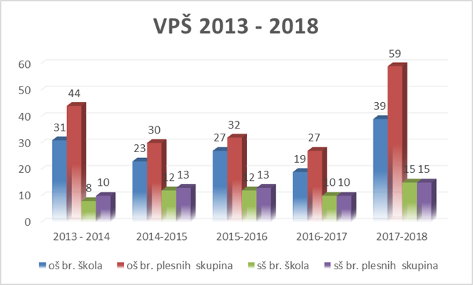
Školski plesni virtualni show
poticanje tjelesne aktivnosti
veće uključivanje djevojčica i djevojaka u aktivnosti ŠSD-a
popularizacija plesa
razvoj kreativnosti
u VPŠ 2017/2018 sudjelovalo je 640 učenika

Slide 5
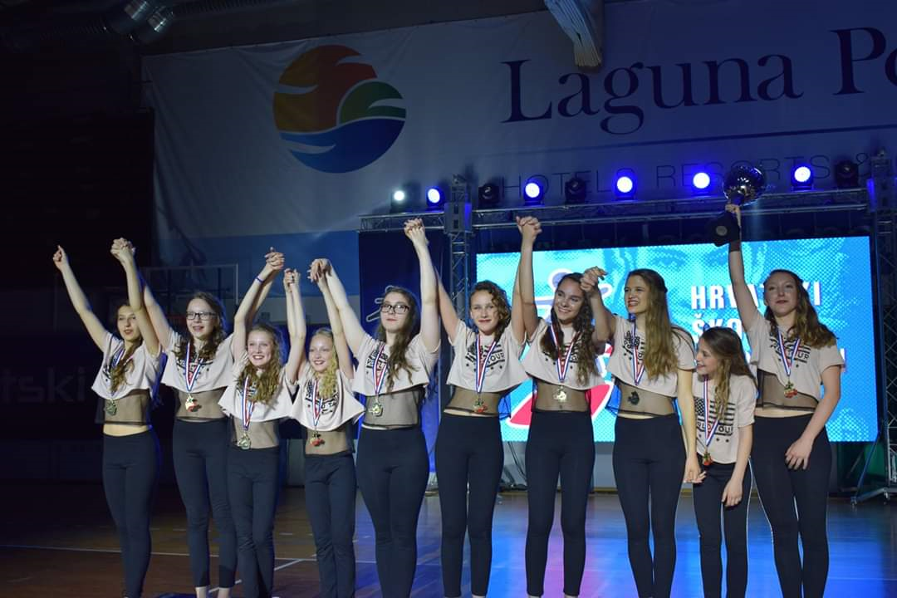
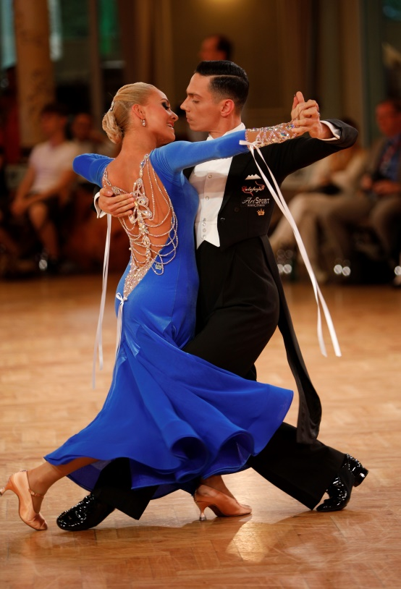
Zašto odabrati ples?
IGRA
REKREACIJA
SPORT

Slide 6
Sportski ples

Slide 7
Autor: Dragana Majcen, Glavna tajnica HSPS-a, član Zbora trenera HSPS-a
Organizacija: Hrvatski sportski plesni savez, Plesni klub Spin
E-mail: dragana.majcen@gmail.com
Kontakt: + 385 98 824 967
Datum: 1. 12. 2018.
Mjesto: Zagreb, Hrvatska

